Slide 1





























Historia dos displays no CTI
REde IX:F
Multividros
EPUSP
UFPE
UFSC

Slide 2
Liquid Crystal Displays (LCDs) - histórico
Pesquisa em cristais líquidos em várias universidades brasileiras (UFSC, USP, UnB, UEM, PUCRJ, NORP, UFOP, UNICAMP, entre outras)
1985 até hoje – P&D em LCD no CenPRA
  1985 - Estudo de viabilidade para fabricação de displays no Brasil
  1985 – 1986 - Planejamento de fábrica para BRADESCO
  1987 – Criação da ABINFO – Associação Brasileira de Informática – P&D compartilhado (50 associados)
  1986 – 1988 - Projetos para Alfatronic/Alfacom e Modata
Criação da Associação Brasileira de Informática (ABINFO) de P&D compartilhado
1989 – Linha piloto para fabricação de LCDs-TN no CenPRA
1989 até hoje – fabricação, no CenPRA, de protótipos e pequenas séries de LCDs-TN (>150 tipos) para apoiar empresas e institutições de P&D ibero-americanas no desenvolvimento de novos produtos (Brasil, Portugal, México, Argentina, Colômbia)
  1999 – Criação da Displaytec (Sta.Rita do Sapucaí)
  2004 – Criação da LC Eletrônica
2001 até hoje – Linha piloto de recondicionamento e montagem de LCDs-TN de grande área
  2002 – Reparos em ~100.000 LCDs das urnas eletrônicas
  2005 – Criação da BrDisplays Ltda.

Slide 3
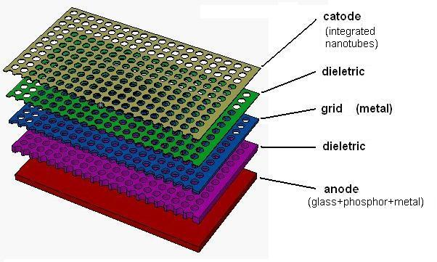
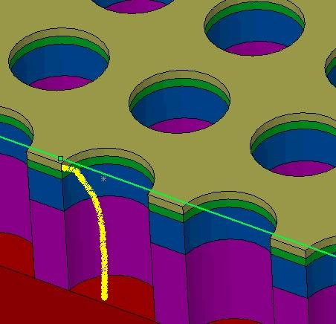
Field Emission Displays (FEDs)
1997 até hoje – P&D em FEDs no CenPRA com 4 patentes brasileiras e internacionais em FEDs
  2001 – Prêmio internacional
  2002 – Criação da Numina Nanotecnologia
  2003 - 2005 – Projeto FED HP Brasil
  2004 – demonstração de tecnologia para displays compatível com 40 polegadas (protótipos)
  2004 – 2008 - Projeto Jovem Pesquisador – FAPESP

Slide 4
Organic Light Emitting Displays (OLEDs) - histórico
P&D em OLEDs (desenvolvimento de materiais e processos e dispositivos)
Universidades brasileiras (UFSC, LAPS/UFPR, UFPR, USP, PUCRJ, UNICAMP, entre outras)
1998 - Criação da Optânica em Recife
CTI
  2000 – Início das atividades de PeD
  2005 – Linha piloto de OLEDs do CenPRA
  2005 – Parceria CenPRA/Optânica (Recife)
  2006 – Projeto CenPRA/Hewlett Packard/Brasil/Corvallis – novas tecnologias de fabricação (NCED). Linha piloto de prototipagem envolvendo back-plane de TFT flexível

Slide 5
Tecnologias correlatas - histórico
Telas de toque
Tabletes
Vidros especiais
Elementos de aquecimento
Janelas inteligentes
MEMs
Outras
1989 até hoje - P&D
  1989 até hoje – fabricação de vidros especiais, tabletes e telas de toque para apoiar empresas e instituições de P&D ibero-americanas no desenvolvimento de novos produtos (Brasil, Portugal, México, Argentina, Colômbia), no CenPRA
  1989 – Demonstração de viabilidade da eleição eletrônica em 4 Seções Eleitorais, no 2° Turno da Eleição para Governadores
  2005 – Criação da Multividros (Fortaleza)
  2006 – Criação de novas empresas em negociação

Slide 6
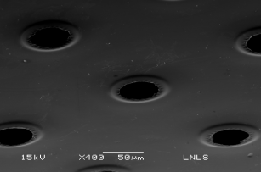
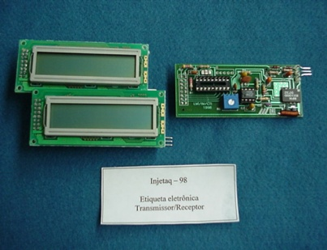
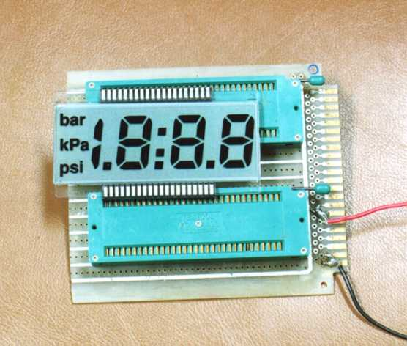
CenPRA
moat
metal edge
5 μm thick
self-standing
Field Emission Displays
FEDs
LCDs

Slide 7
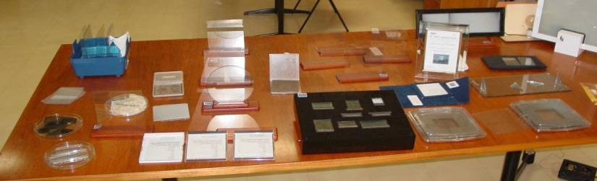
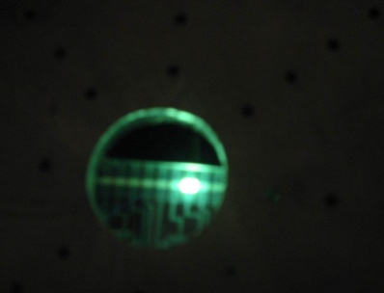
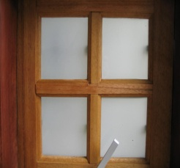
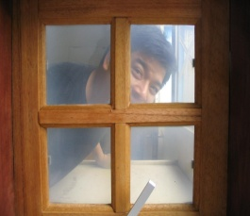
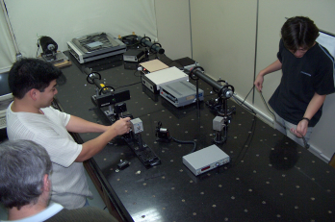
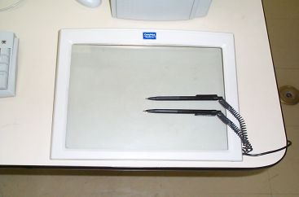
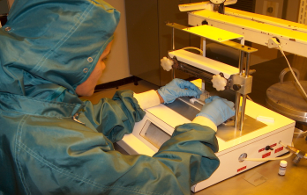
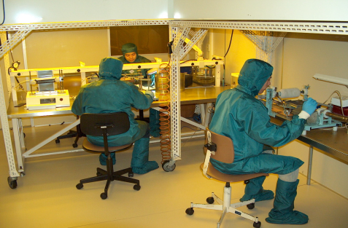
CenPRA
Janelas especiais
OLED
Janelas inteligentes
Tabletes
Fabricação de LCD-TN

Slide 8
Redes de cooperação em displays
São importantes instrumentos para apoio ao setor industrial
Prospecção de
  oportunidades de atuação industrial e de P&D
  roadmaps
  capacitação e infraestrutura disponíveis e necessárias
Articulação e organização dos agentes e integração de competências
Incentivo a criação de empresas e apoio às já existentes
Promoção de parcerias e sinergias (industrial e de P&D)
Disseminação das tecnologias
Criação e disponibilização da base de conhecimentos e informações
Formação e treinamento de RH

Slide 9
Redes de cooperação em displays
Rede BRDisplay (2003 ...) – 60 instituições e empresas – criação de 6 empresas
Rede Iberoamericana de Mostradores de Cristal Líquido (CYTED) (1992 a 2000) - 14 países/35 instituições/150 participantes – InfoDisplays, DisplayEscolas, projetos em cooperação etc.
Rede Iberoamericana de Mostradores de Informação (CYTED 2002 a 2005) - 15 países/52 instituições/200 participantes – InfoDisplays, DisplayEscolas, projetos em cooperação, motivação de parcerias e negócios etc. (continua...)
Capítulo Latino-Americano da Society for Information Display (SID) (2005 ...) – 6 países/40 membros/3 seminários
Rede correlacionada
  Rede de Tecnologia e Serviços em Qualificação e Certificação para Tecnologia da Informação (RTSQC) (2002 ...)

Slide 10
Cadeia produtiva
Governo
ABRACI
ABIMAQ
ABINEE
BRDisplay
PROTEC etc.
Agências
Capital de Risco
Funcionalidade
Desempenho
Exclusividade
Novo paradigma
Aeronáutica e
espaço
Estratégias, mobilização,
integração de competências
Gestão
Construção
civil
Indústria
eletrônica
Fabricantes de
Componentes
eletrônicos
Fabricantes
de displays
Informática
Iluminação
Automação
Fabricantes de assemelhados
Recondicionamento
de displays
Entidades de P&D&I
Automobilística
PDeI
Instrumentos
Polímeros
Vidros especiais
Entretenimento
Indústria química
Metal
Mecânica
Fabricantes
de vidro (commodities)
Informação Pública

Slide 11
Rede BrDisplay
Integração de esforços para a inserção competitiva do País no mercado de displays
Missão
  Contribuir para uma compreensão profunda e atual da indústria de displays e na identificação de necessidades e oportunidades
  Propor ações e mecanismos para a crescente participação brasileira no mercado de displays nacional e internacional

Slide 12
Rede BrDisplay – principais resultados
2004 - Primeiro Road-map brasileiro de displays
2004 -Diretrizes para um planejamento estratégico em displays
Spin-offs
  BrDisplays Ltda – montagem e recondicionamento de AMLCDs
  DisplayTec - fabricação de LCDs –TN
  Multividros – vidros e janelas especiais
  Numina nanotecnologia
  LC Eletrônica
Apoio a outras empresas
  Optanica
  Rei Midas
  Fiberworks
  Negociação para criação de novas empresas
Motivação de P&D em universidades e centros de pesquisa e sua aproximação com empresas

Slide 13
Rede BrDisplay - Projetos de P&D
  “Arranjo produtivo de displays” – MCT/FINEP/SEBRAE/Ação Transversal – Cooperação ICTs-MPS Edital no 10/2005 – Projeto 3219/05 - Parceria - CenPRA, FacTI, BrDisplays Ltda., H&M Consultoria, Numina nanotecnologia, Multrividros, Optanica, LC – Eletrônica - 2006/2007
  “Arranjo produtivo de displays” – RHAE Inovação – MCT/CNPq/ 04/2005 Projeto no. 556532/2005-8 – Parceria - CenPRA, FacTI, BrDisplays Ltda., H&M Consultoria, Numina nanotecnologia, Multrividros, Optanica, LC Eletrônica -2006 – 2007
  "Estudo da Viabilidade Técnica de Displays de Grande Área para aplicação outdoor" - Processo 04/09194-3 - Programa de Inovação Tecnológica em Pequenas Empresas (FAPESP/PIPE) - parceria CenPRA/BRDisplays Ltda.- 2005/2006
  “Materiais avançados para displays delgados de informação” – FVA/CNPq 01/2003 – 1a. Fase – Rede BrDisplay - 2004
  Projeto de Cooperação Bilateral Portugal/Brasil – CNPq – 2002/2006
  “Displays de emissão de campo” – parceria CenPRA/HP – 2003/2005
  “Estudo de cristais líquidos em geometrias confinadas” – Fundação de Amparo a Pesquisa do Estado do Paraná – parceria Universidade Estadual de Maringá/CenPRA
  “Projeto Rede Iberoamericana de Mostradores de Informação” – Programa CYTED e CNPq/Brasil – 2001/2004 - US $ 150.000,00

Slide 14
Rede BrDisplay - Projetos de P&D- cont.
  “Emissores de elétrons em membranas” – FAPESP/Jovem Pesquisador - Processo 02/0250 – FAPESP – 2004/2008
  “Cross-connect óptico com matrizes de comutação baseadas em cristal líquido – FAPESP/PIPE – 2004/2005 – parceria FiberWork/CenPRA
  “Cross-connect óptico com matrizes de comutação em cristal líquido” – RHAE Inovação – 2005/2006 – parceria FiberWork/CenPRA
  “Desenho, síntese e caracterização estrutural de materiais avançados funcionais foto e eletroativos para aplicações eletro-ópticas” – Edital CT-Energia/CNPq 18/2004 – parceria Universidade Federal de Santa Catarina e CenPRA
  “Materiais condutores e transparentes para displays” – Projeto de cooperação bilateral Cuba/Brasil – CNPq 020/2004 – CenPRA/Universidade de La Havana/Instituto de Materiales y Reactivos/Centro de Investigaciones en Microelectrónica(CIME)/Facultad de Ingeniería Eléctrica del ISPJAE – 2006/2007
  “Cristais líquidos – Síntese, propriedades e aplicações em mostradores de informação” – Edital CNPq 19/2004 –Universal – parceria UNIVALI, FURB, UNISUL e CenPRA
  “Relaxação dielétrica em cristais líquidos dispersos em polímeros” – FAPESP/Auxílio a Pesquisa – Processo 2005/03158-8 – UNORP/USP-EE-S.Carlos/CenPRA - 2006

Slide 15
Latin American Chapter
Society for Information Display - SID
SID - a mais importante sociedade internacional de displays
  >6000 profissionais de empresas e instituições em displays e em áreas relacionadas
  publicações "Information Display" e “Journal of the SID”
  Diretório de Membros - mais importante fonte de informações sobre profissionais, empresas e instituições atuando em displays
  grande penetração na Ásia, América do Norte e Europa
  página web da SID (www.sid.org)
Latin American Chapter
  Inaugurado a convite da SID em 2005
  >40 membros, 6 países
  Anuidade US$ 25,00

Slide 16
Conclusões
Há oportunidades para o Brasil em displays
Há condições favoráveis para a participação brasileira (capacitação, infraestrutura, apoio governamental)
As Redes vêm tendo importante papel:
  identificação de oportunidades e desafios
  preparação de roadmaps
  articulação dos agentes
  estabelecimento de parcerias e sinergias
  disseminação das tecnologias

Slide 17
Desafios
Como estruturar a Rede Produtiva para mostradores de informação?
Como apoiar as empresas da cadeia produtiva?
Como intensificar e otimizar a atuação da Rede BrDisplay ?

Slide 18
V Seminário BrDisplay e
III Seminário do Latin American SID Chapter

Slide 19
V Seminário BrDisplay
III Seminário do SID Latin-American Chapter
REde IX:F
Multividros
EPUSP
UFPE
UFSC

Slide 20
Conclusões do
V Seminário BrDisplay
III Seminário do SID Latin-American Chapter
Oportunidades em displays e relacionados no Brasil
Fabricação
  Protótipos e pequenas séries para aplicações especiais (nichos)
  Produção em larga escala para alguns segmentos de mercado
  Materiais e insumos (vidros, polímeros, produtos químicos etc.)
  Equipamentos e bens de produção
  Instrumentos para fabricação e teste
Serviços
  Recondicionamento (rugged displays) e reparos
  Análise de falhas, qualificação de processos e produtos e ensaios de confiabilidade

Slide 21
Conclusões do
V Seminário BrDisplay
III Seminário do SID Latin-American Chapter
Oportunidades de futuro
Displays com novos paradigmas
  FEDs
  PSCTs e PDLCs
  OLEDs
  LCDs para aplicações especiais
  electronic paper (One Laptop per Child)
  displays holográficos
  etc.
Novos materiais e insumos (vidros, polímeros, produtos químicos, etc.), instrumentos, equipamentos e bens de produção

Slide 22
Conclusões do
V Seminário BrDisplay
III Seminário do SID Latin-American Chapter
Oportunidades em outros dispositivos relacionados
  tabletes e telas de toque (Serpro, TSE)
  janelas inteligentes
  iluminação
  dispositivos para comunicações ópticas
  etc.
Novos materiais e insumos, instrumentos, equipamentos e bens de produção

Slide 23
Reflexões
Investimento na cadeia produtiva completa, uma vez que as oportunidades podem não estar na fabricação de displays, mas nos materiais e insumos (ex. vidros especiais, etc.); nos subsistemas (ex. back-light etc.); equipamentos e instrumentos. É preciso avaliar a cadeia de valor para a tomada de decisão.
Há duas formas de investir em displays:
  Escolha de uma única tecnologia consolidada, que certamente é LCD e direcionamento de todos os esforços em sua cadeia produtiva;
  Escolha de um leque de tecnologias com risco (SM-OLEDs, P-OLEDs, FEDs, PDLCs, PSCTs etc). É temerária a colocação de todos os “ovos numa única cesta”. As cadeias produtivas se superpõem.

Slide 24
V Seminário BrDisplay
III Seminário do SID Latin-American Chapter
REde IX:F
Multividros
EPUSP
UFPE
UFSC

Slide 25
Situação Brasileira
Inovações em FEDs, LCDs, OLEDs, holográficos e relacionados (dispositivos, materiais e processos)
Parque industrial de mecânica, eletrônica e materiais (vidro, química, plásticos etc.)
Recursos governamentais para P&D
Apoio para a criação de novas empresas (programas de incentivo, parques tecnológicos, incubadoras etc.)
Outras fontes de financiamento (empresas de capital de risco, angel capital e private equity)

Slide 26
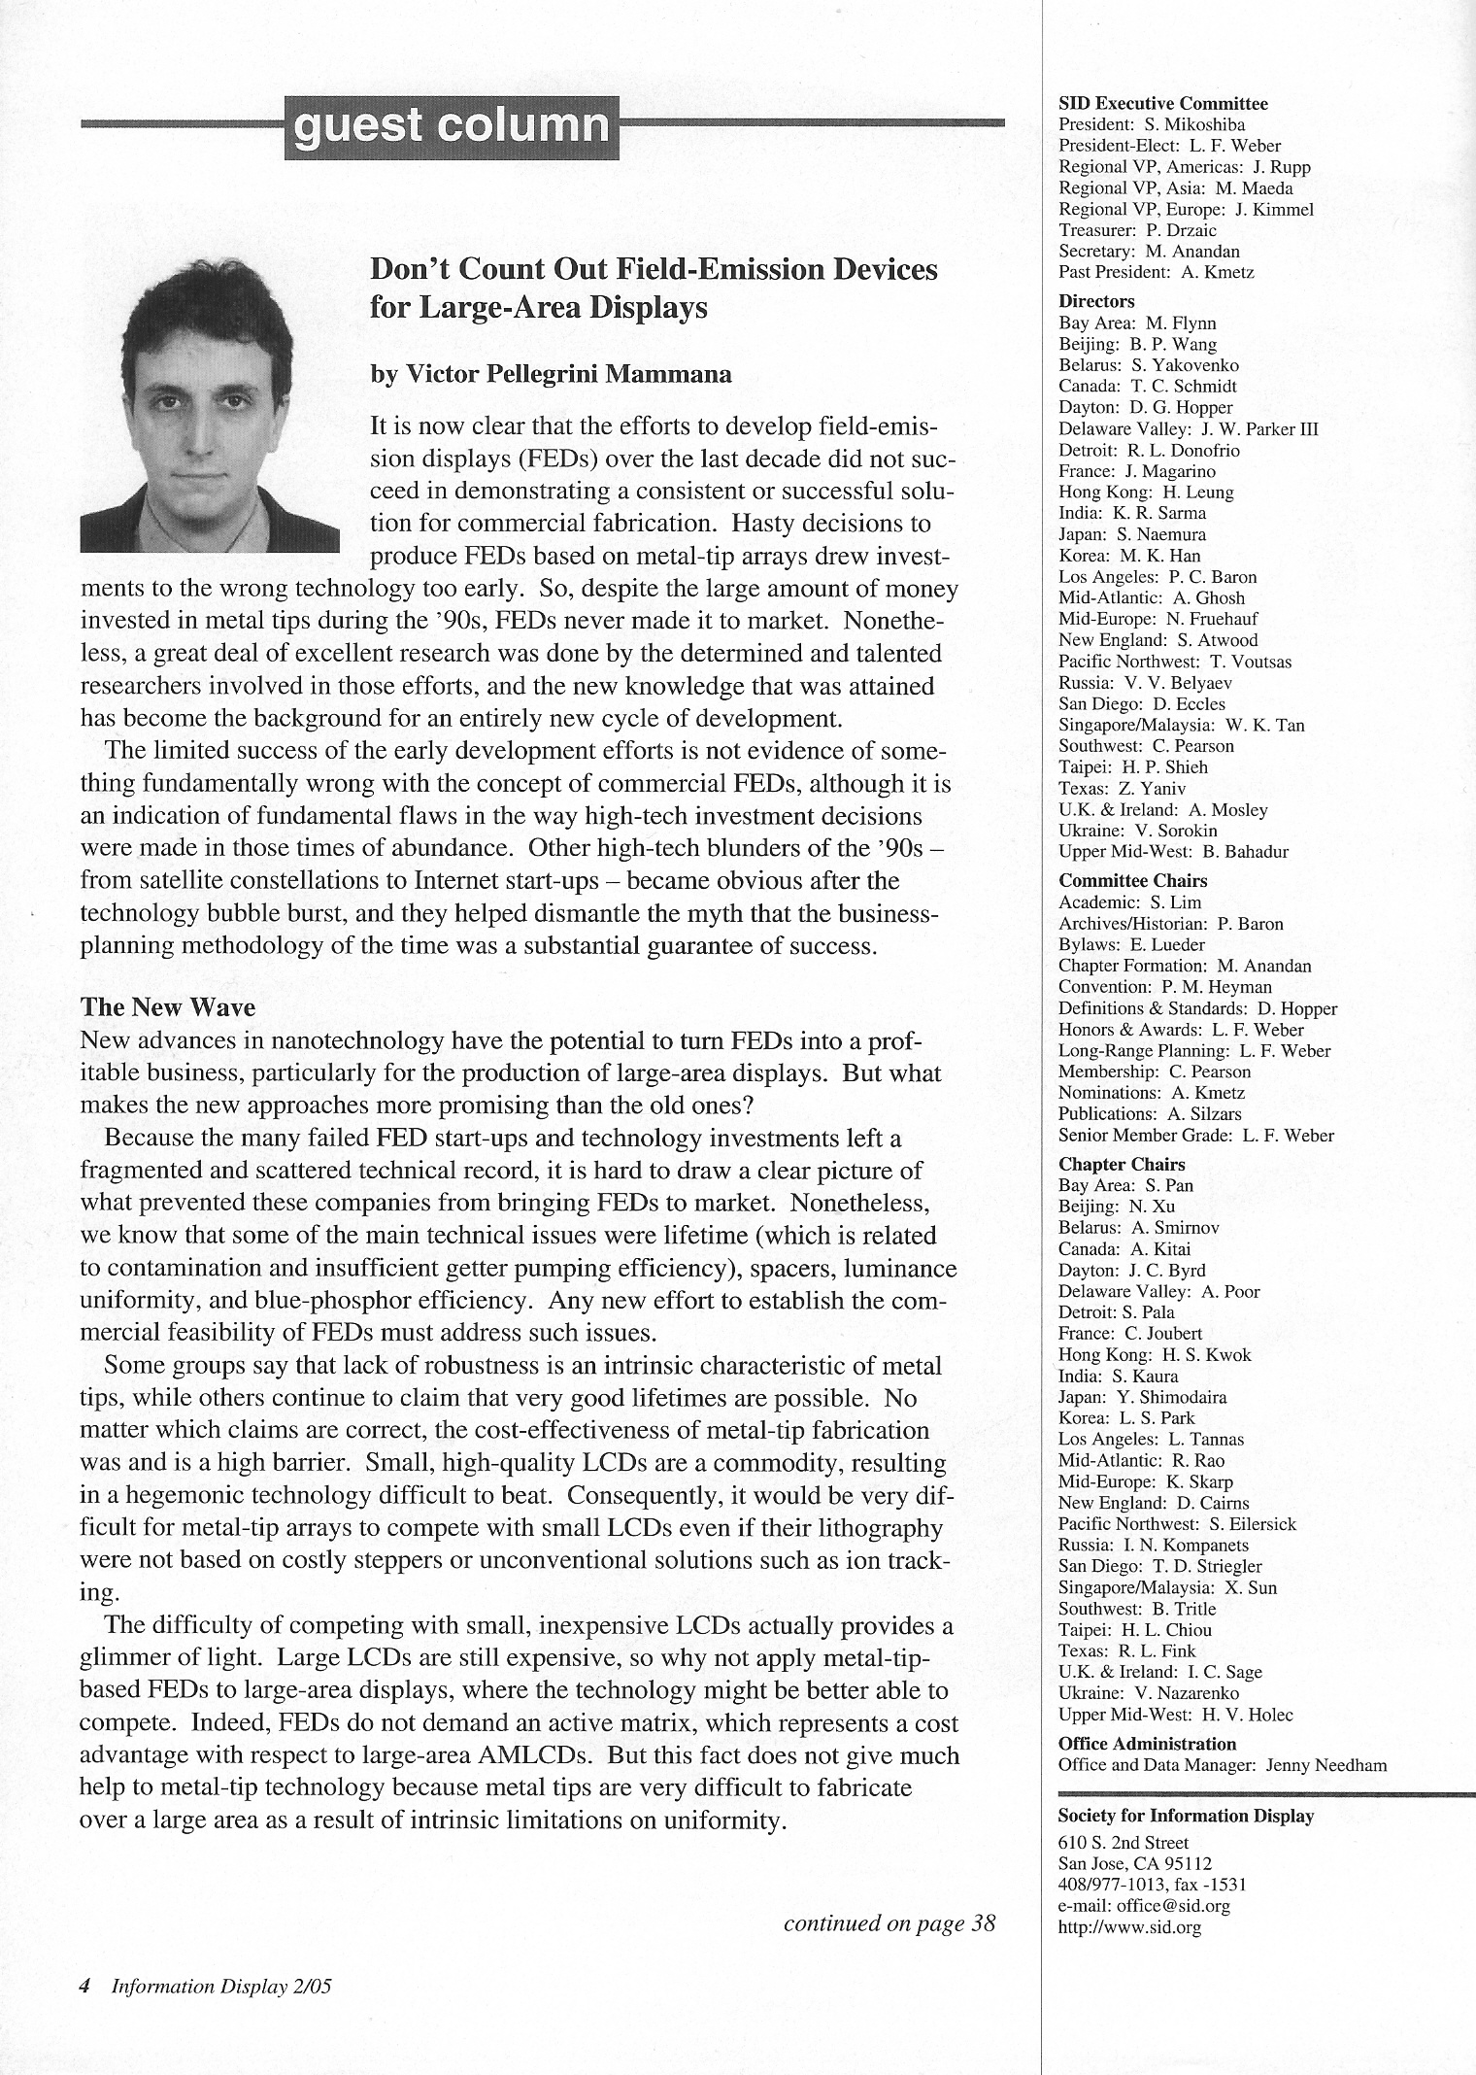
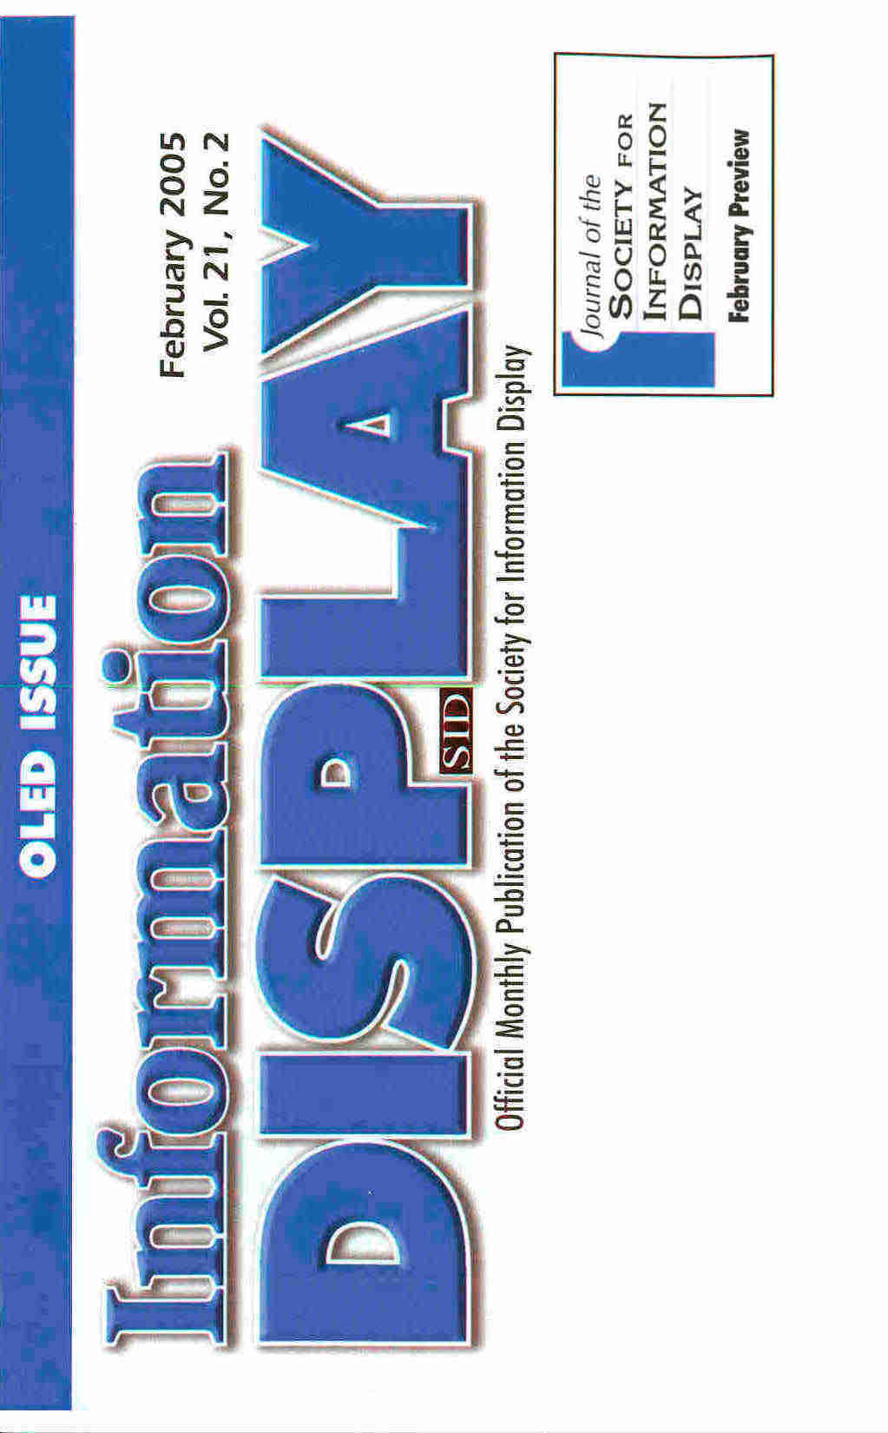

Slide 27
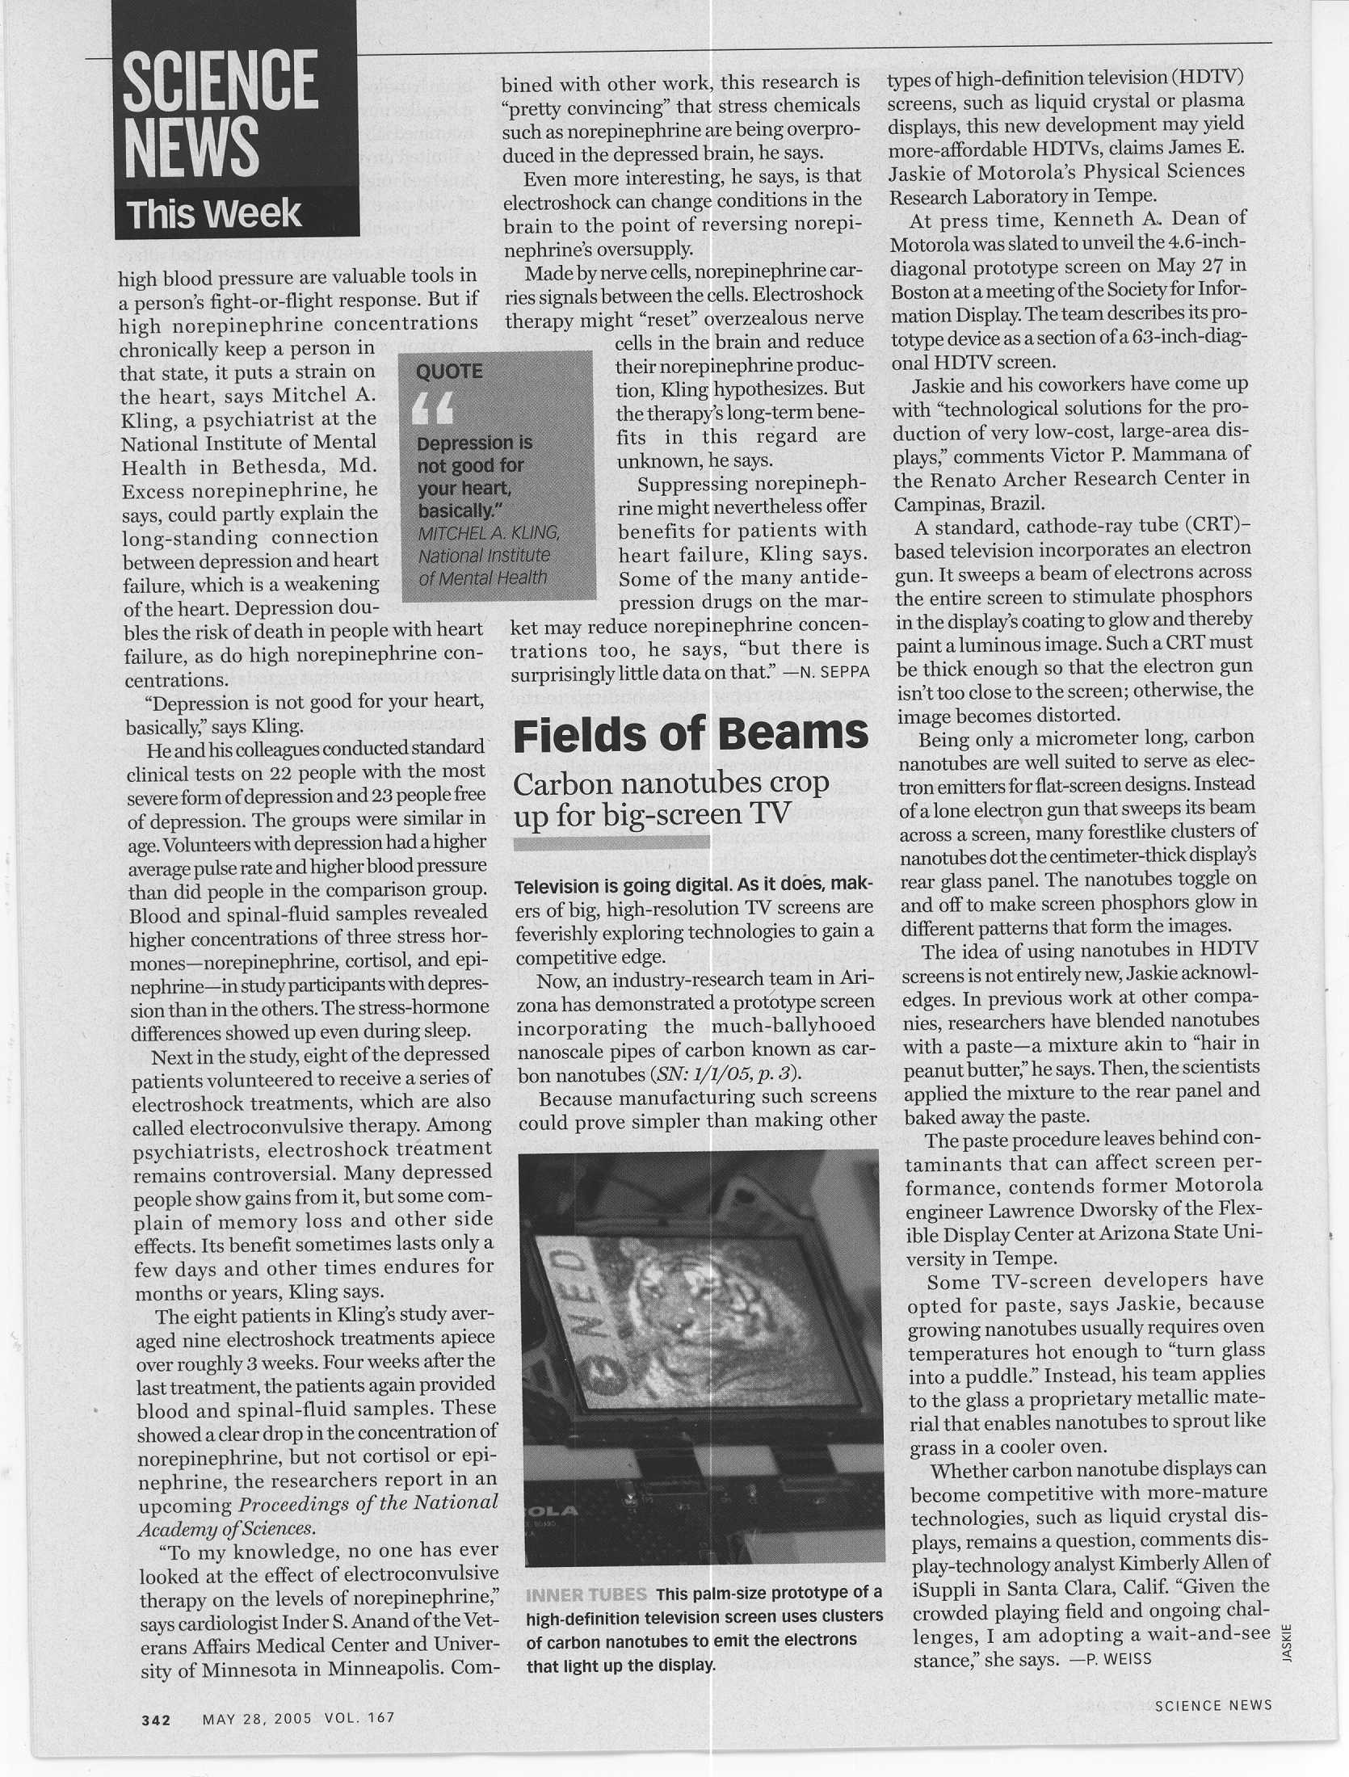

Slide 28




UFSC
Multividros
UFPE
EPUSP
Nutmeg Consultants

Slide 29
Displays X circuitos integrados

Slide 30
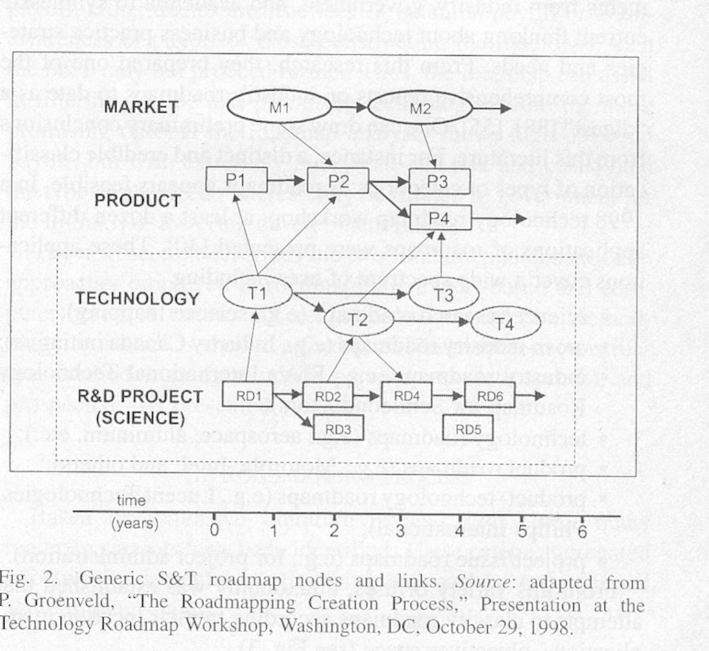
Roadmap de P&D
R.N.Kostoff et al – Trans. IEEE on Eng. Management, May 2001

Slide 31
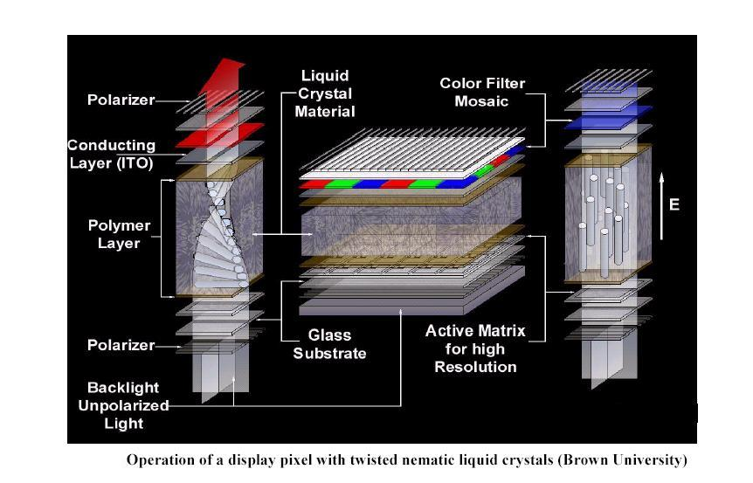
Operação LCD - TN

Slide 32
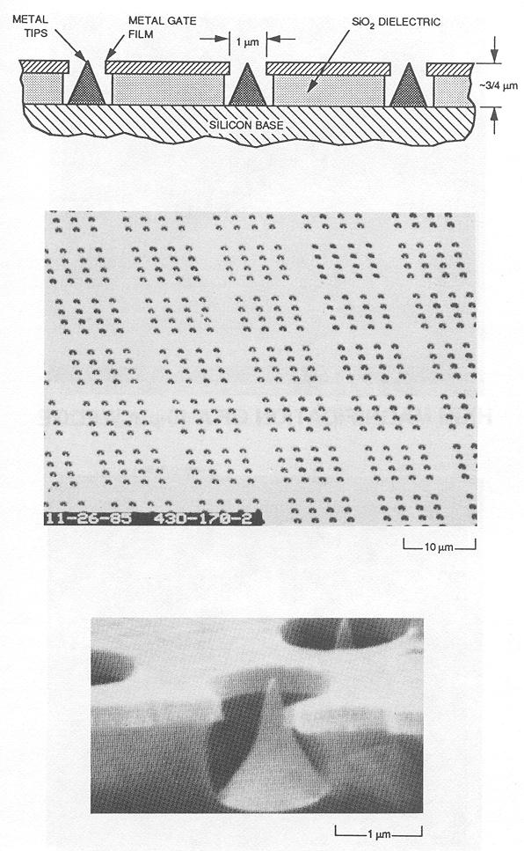
FED - tecnologia Spindt
Triode configuration
Spindt
emitter
(fonte: FUTUBA)
Several companies
presented prototypes using this technology
(fonte: Brodie e Spindt)

Slide 33
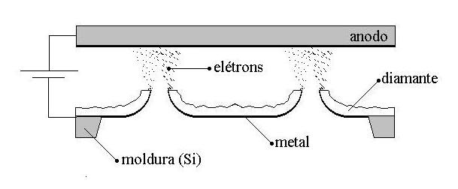
Poros para emissão de campo (CenPRA)
(top view)
pores
frame

Slide 34
SEM e PEEM
SEM
PEEM
(máximo campo
elétrico possível:
≈ 10 V/μm)
50 μm
SEM
poro emissor
(onset 7.5 V/μm)
distância entre poros: 200 μm
sem emissão entre poros
spots ao redor do poro (emissão não uniforme)
nem todos os poros emitem para um mesmo campo

Slide 35

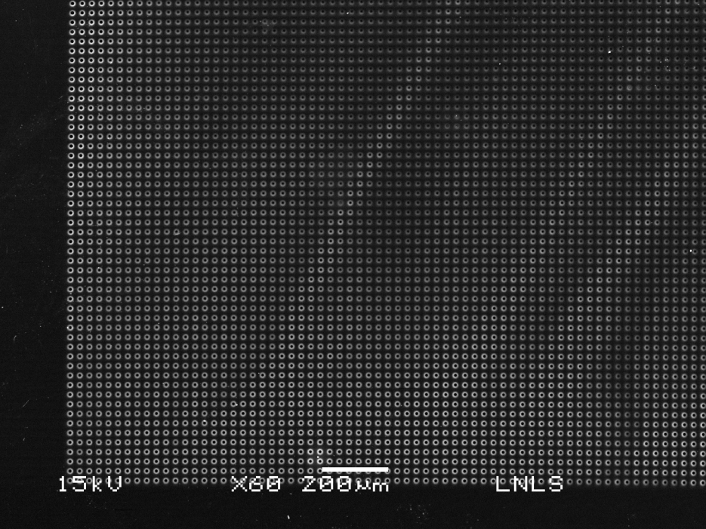
Polymeric Membrane:
5 μm thick
self-standing
metallic edge
moat
    “toothed” metallic edge: uniform emission around the pore
    triode
    high density of emitters
    large area (we made 3” wide membranes with no problem, 7” should be easy)
    DLC coating to enhance emission
    embedded spacers? (high density of low aspect ratio spacers)
V.P. Mammana

Slide 36
Membrana emissora em polímero (CenPRA)
10 microns thick
3 cm wide
10 microns wide pores 30 microns apart

Slide 37
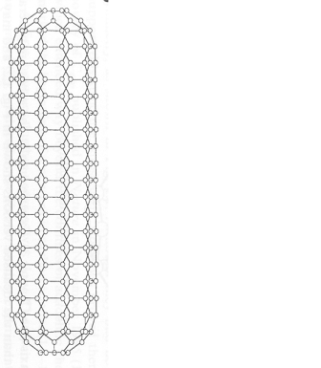
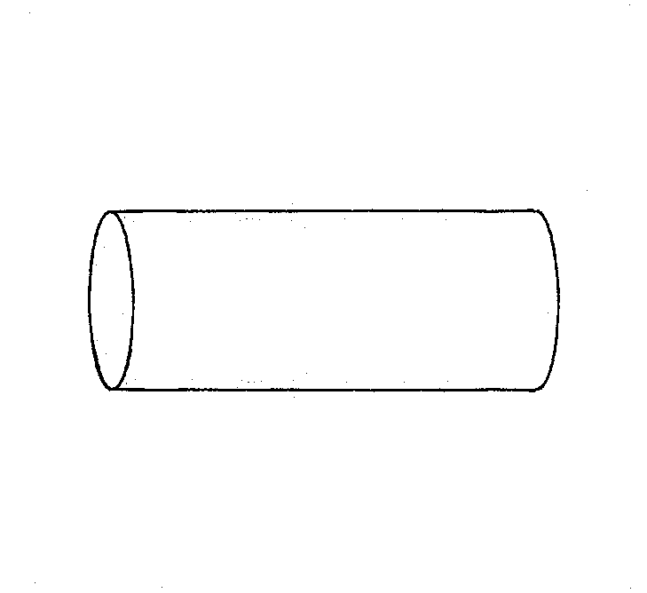
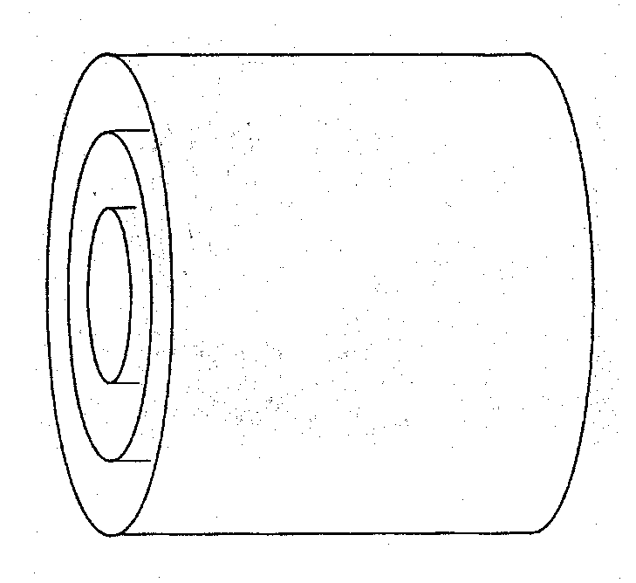
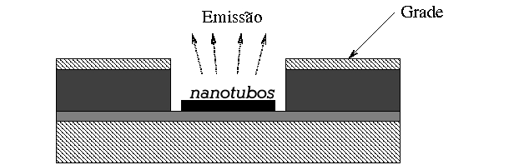
FEDs com nanotubos de carbono
Nanotubes
are excellent
emitters
SWNT
Diameter: units of nm
Diameter: tens of nm
MWNT
Flat emitter

Slide 38
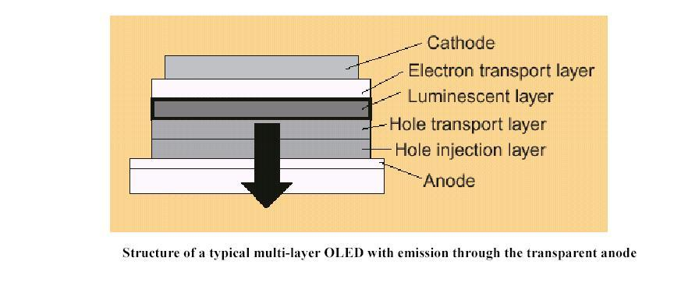
Estrutura do OLED

Slide 39
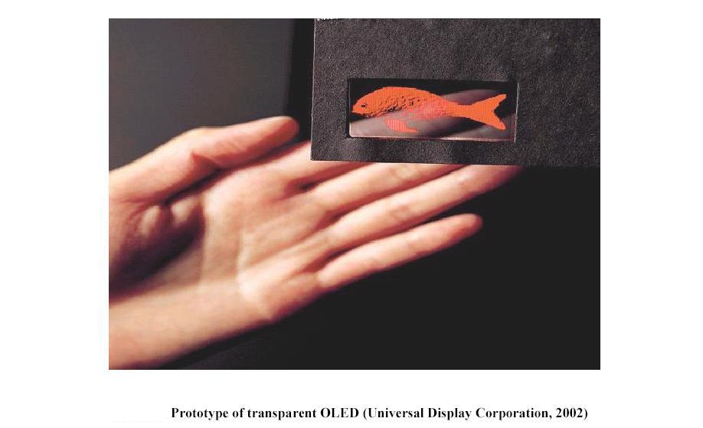
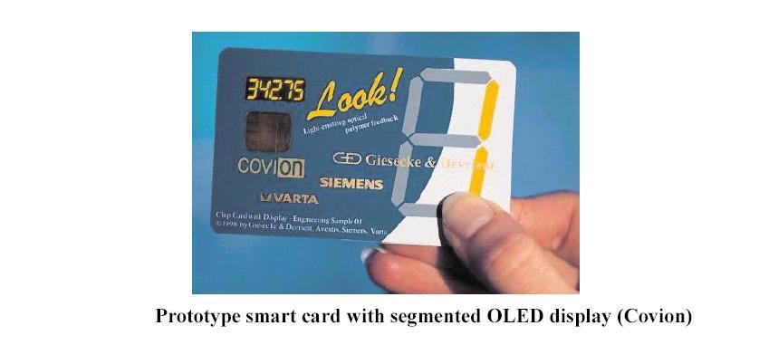

Slide 40
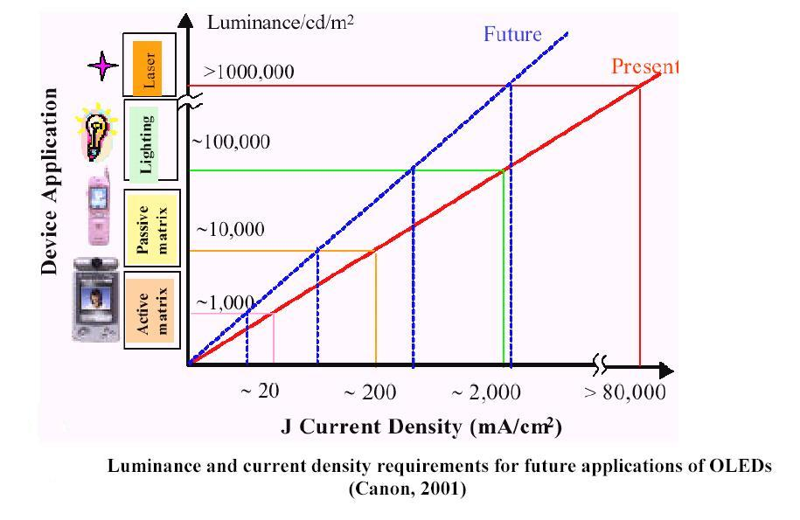

Slide 41
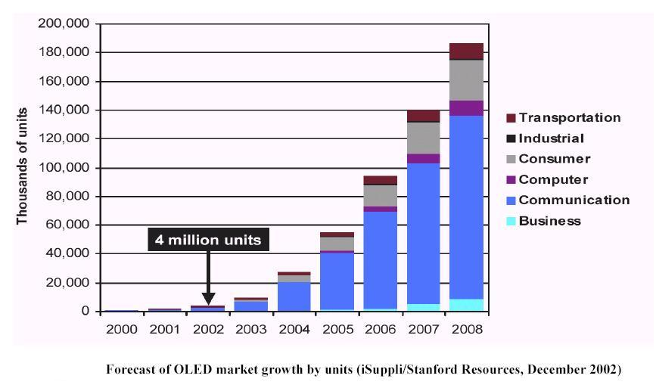

Slide 42
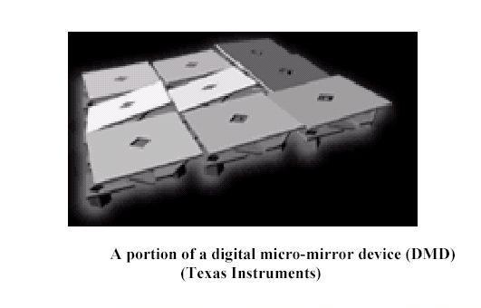
(MEMS) ou DMDs

Slide 43
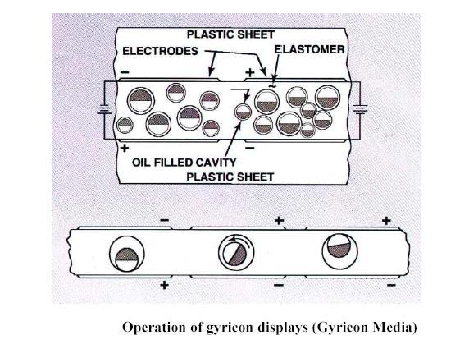
Displays Gyricon

Slide 44
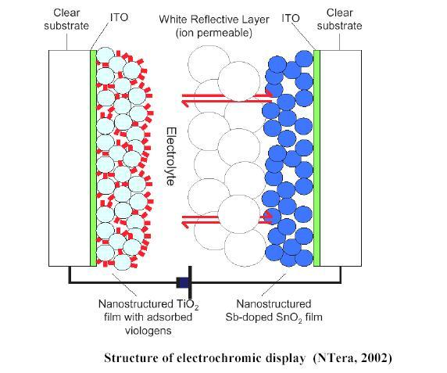
Displays Eletrocrômicos

Slide 45
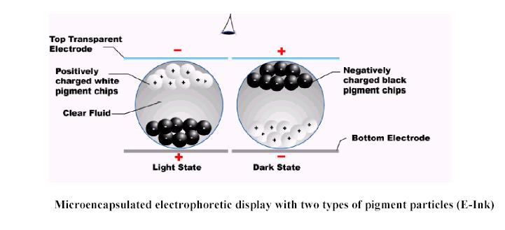
Displays Eletroforéticos

Slide 46
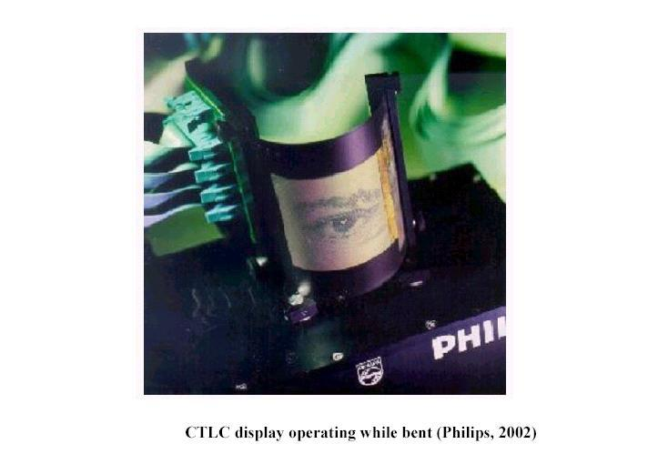
LCD plástico

Slide 47
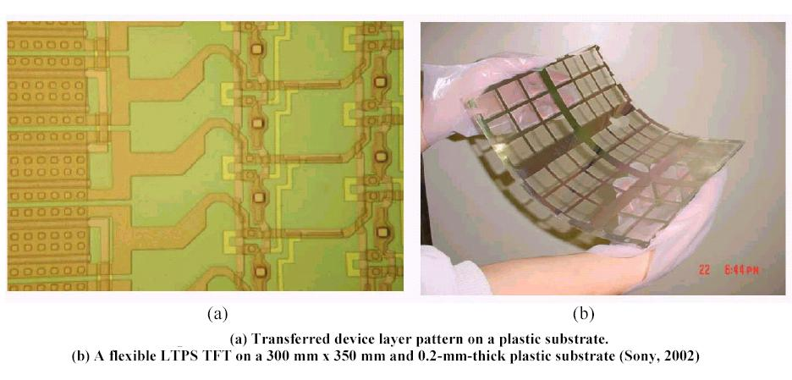
AMTFT LCD sobre plástico

Slide 48
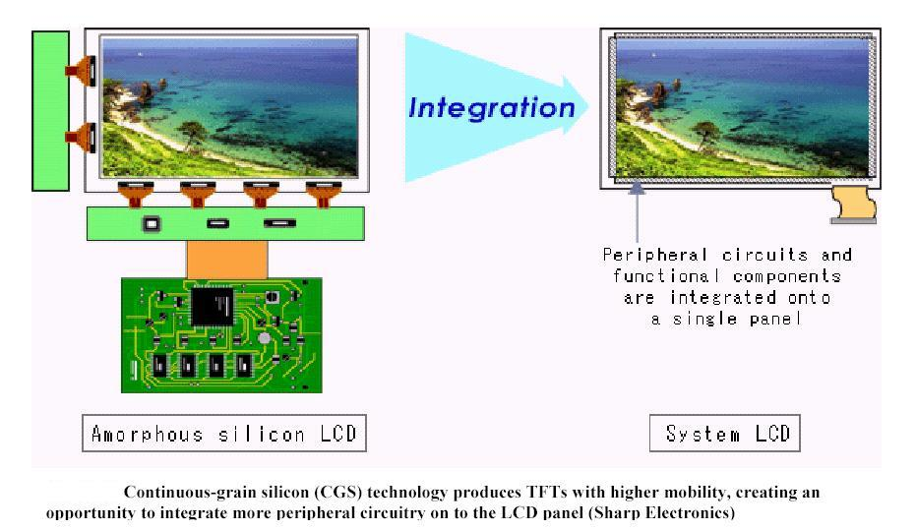
Evolução de a-Si para p-Si

Slide 49
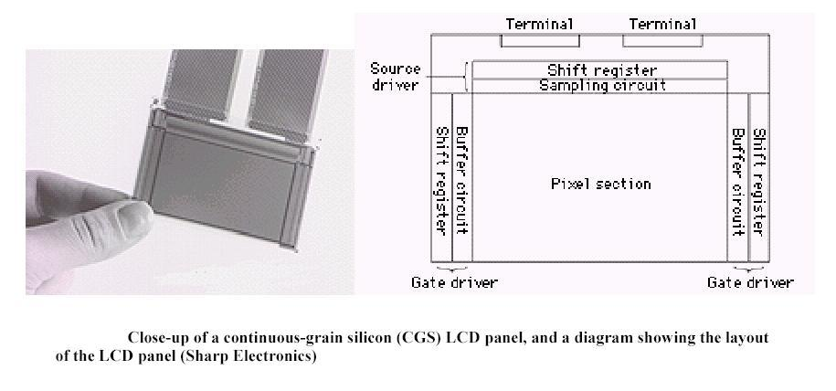
LCD com circuitos (chassis de vidro)

Slide 50
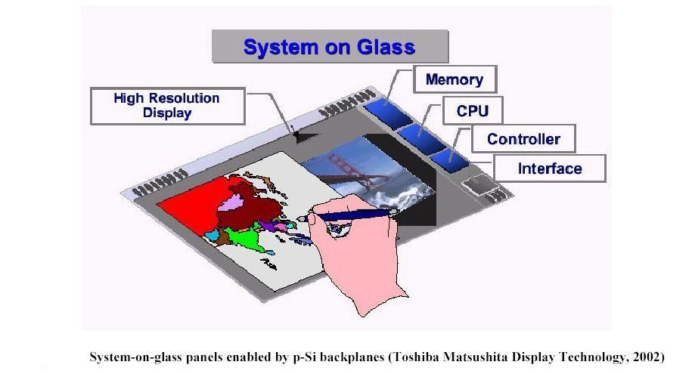
Sistema completo com p-Si

Slide 51
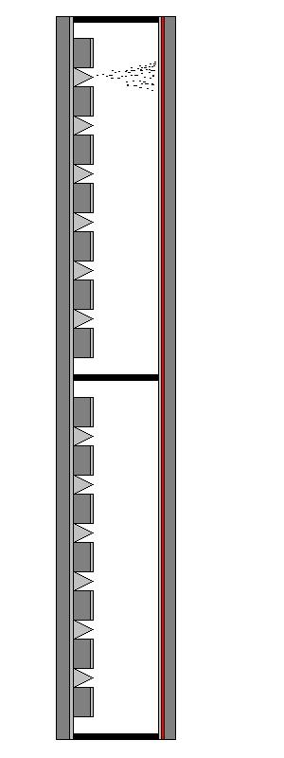
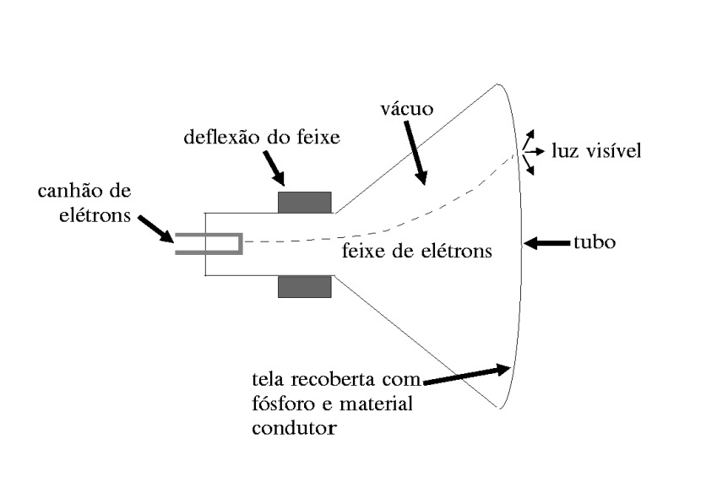
FEDs
FED (field emission display)
Scheme:
Emitted
electrons
CRT (cathode ray tube)
cathode
Anode
structure
grid
≈10 cm
Vantagens:
plano
delgado
qualidade
do CRT
spacer
vacuum
vantagens
  tecnologia madura
  excelente qualidade
desvantagem
  volume
  peso
  consumo

Slide 52
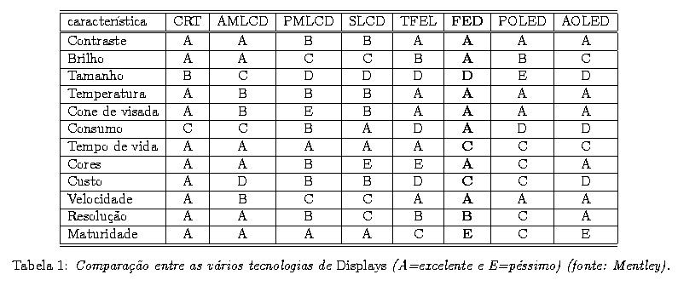
Comparação das tecnologias
active matrix LCD
(Liquid Crystal Display)
POLED: Passive OLED (Organic Light Emitting Diode)
Thin Film Electroluminescent
Field Emission Display
LCD de segmentos
Active OLED
cathode ray tube
passive matrix LCD

Slide 53
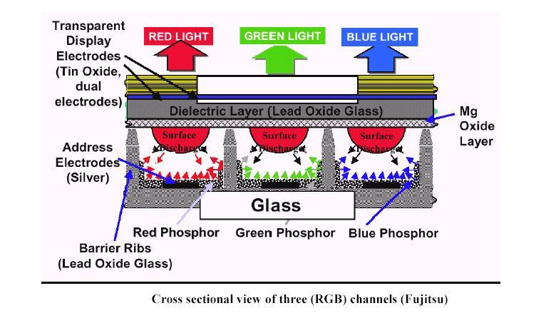
PDP

Slide 54
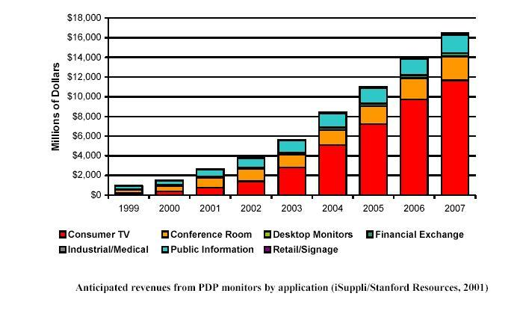
PDPs - Mercado

Slide 55
Displays de Informação
São dispositivos eletro-ópticos que
produzem os estímulos visuais requeridos para a comunicação com os sistemas eletrônicos e informáticos.

Slide 56
Classificação dos Displays
Mostradores de informação
Projeção
Visão Direta
Sem Tela
(off-screen)
Tubo de Raios
Válvula de Luz
Painel Delgado
Tubo de Raios
Coerente
Não Coerente
Catódicos (CRT)
Catódicos (CRT)
(Headout Display)
Microespelhos
(DMD)
Emissor
Não - Emissor
Máscara
Feixe Indexado
Monocromático
(Shadow-Mask)
Cristal Líquido
Cristal Líquido
Matrix Intrínseca
Luminescente
Fluorescente
Eletrocrômico
Eletroforético
Matrix Intrínseca
(TN,SBE,Guest-Host)
(LCD)
(TN,SBE,Guest-Host)
(LCD)
Matrix Extrínseca
A Vácuo
Eletroluminescente
Diodo Emissor de Luz
Plasma (GPD)
Matrix Extrínseca
(TFT, MIM, DIODE)
(LED)
(TFT, MIM, DIODE)
PDLC
Catodo Frio
Catodo Quente
PDLC - PSCT
(FED)
(CRT)
Orgânicos OLEDs
Inorgânicos
Matrix AC
Matrix DC
Microdisplay
Microdisplay
Spindt
Nanotubos
Membranas
Ferroelétrico
Porosas
Ferroelétrico

Slide 57
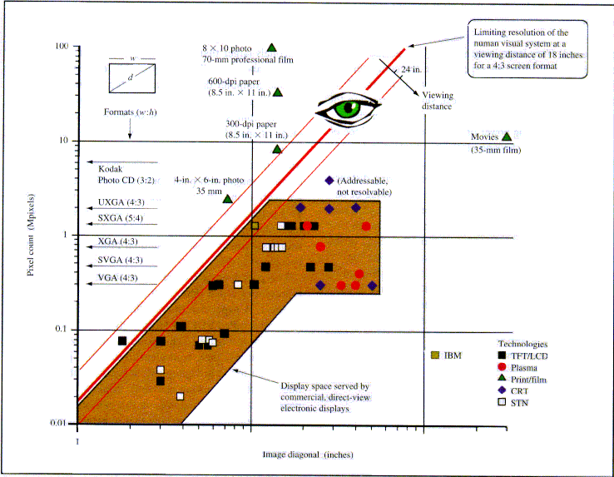
12 in
18 in

Slide 58
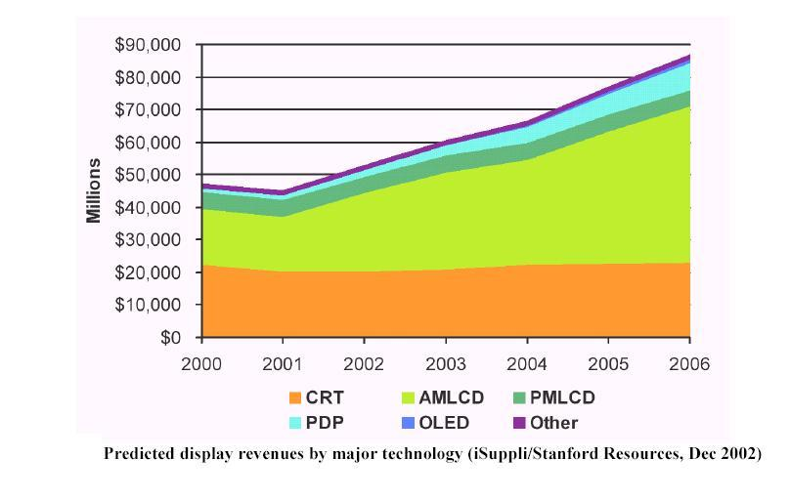
Competição

Slide 59
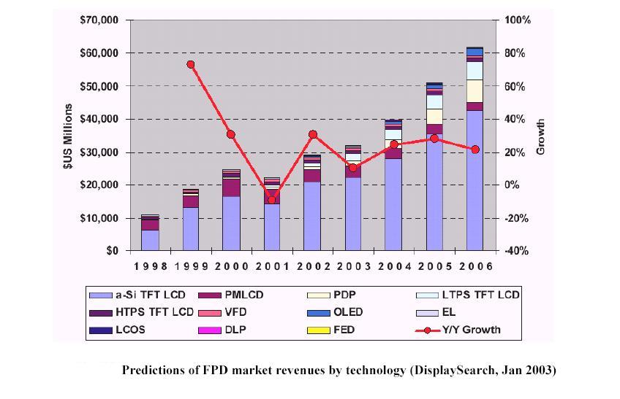
Mercado

Slide 60
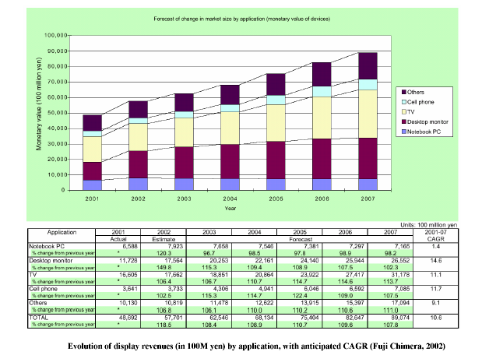
Segmentação do mercado

Slide 61
Mercado do futuro
  computadores portáteis e de mesa (laptop e desktop)
  sistemas portáteis de comunicação sem fio e de Internet
  fotografia digital
  TV de alta definição
  entretenimento
  automotivo
  veículos militares e equipamentos portáteis para soldados

Slide 62
Displays
desafios e oportunidades
Alaide Pellegrini Mammana
Coordenadora da Rede BrDisplay
Diretora do Latin American SID Chapter
Coordenadora da Rede Ibero-Americana de Displays
Centro de Pesquisas Renato Archer
Rod. D Pedro I km 143,6 - 13082-120 - Campinas, SP - Brasil
alaide.mammana@cenpra.gov.br

